Slide 1
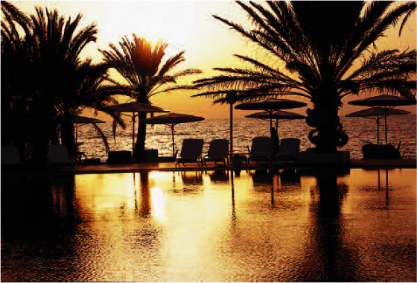
TUNESIË

Slide 2
Hotel + transport
Ligging in Enfidha (Monastir), Hammamet
Goede score als evaluatie
Via vliegtuig
Huurauto ter plaatse

Slide 3
Informatie Tunesië
ETEN
Veel specerijen (zeer hete groene pepers)
Hubz (platte broden)
Couscous (griesmeel van harde tarwe gestoomd boven vis, vlees of een groentegerecht)
Mechoui (gegrild lamsvlees)
Harissa (hete saus van rode paprika)
Koucha (geroosterd geit met Spaanse peper en aardapplen)
Kaftaji (gebakken vleesballtjes geserveerd met blokjes lever, paprika en ui
Chakchouka (mengsel van tomaat, piment en knoflook met ei erbovenop)
Brik (dunne pannekoek gevuld met ei, tonijn en peterselei of garnalen)

Slide 4
Informatie Tunesië
DRINKEN
Sirop gemengd met water
Rode grenadine, witte amandelmelk en groene-muntvarianten
Enkele goede wijnen
Gazousa = frisdranken
Boga (heldere limonade)
Muntthee (poederthee met suiker en verse munt)

Slide 5
Informatie Tunesië
DEMOGRAFIE
Bevolking | 10732900 inwoners
Bevolkingsgroei | 0.964 %
Geboortecijfer | 17.28 geboortes/1000 inwoners
Sterftecijfer | 5.87 sterftes/1000 inwoners
Migratie percentage | -1.78 migranten/1000 inwoners
Levensverwachting Totale bevolking Mannen Vrouwen | 75.24 jaar 73.2jaar 77.42 jaar

Slide 6
Informatie Tunesië
DEMOGRAFIE
Vruchtbaarheidspercentage | 2.02 kinderen/vrouw
Hiv/ AIDS percentage volwassenen | <0.1%
Personen met hiv/ AIDS | 2400
Sterftes door hiv/ AIDS | 100
Moedersterfte | 60/100000 levendgeborenen
Kinderen jonger dan 5 jaar met ondergewicht | 3.3%
Aantal artsen | 1.19 artsen/1000 inwoners

Slide 7
Informatie Tunesië
INENTINGEN, VISUM, PASPOORT
Toeristen met Nederlandse nationaliteit | Geldig paspoort nodig (identiteitskaart is voldoende)
Kinderen t/m 16 jaar | Mogen in paspoort van één der ouders bijgeschreven staan
Nederlanders en Belgen | Geen visum nodig
Bij aankomst | Visum-kaartje afgeven (onderste deel in paspoort bewaren)
Bij vertrek | Visum-kaartje wordt weer ingenomen

Slide 8
Informatie Tunesië
GELD
Tunesische Dinar
- 1 TD is ongeveer gelijk aan 0.60 euro
- 1 TD is onder te verdelen in 1000Millimes (muntjes van 5, 10, 20, 50, 100 millimes) (munten van een halve, 1 en 5 Dinar) (biljetten van 5, 10, 20, 30 Dinar)
TIJDSVERSCHIL
Zelfde tijdszone als België en Nederland

Slide 9
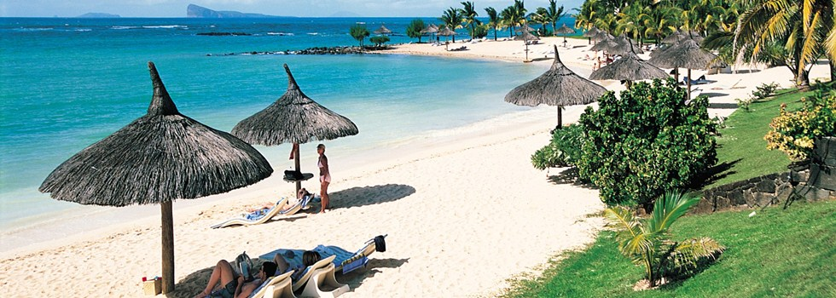
Activiteiten
Luieren (zondag)

Slide 10
Activiteiten
Sousse (maandag)
Op 25 kilometer(35min met de auto)
Sousse is een prachtige, kleurrijke stad in Tunesie aan de Middelandse Zee! Temidden van tal van toeristische plekken is Sousse een prachtstad voor een vakantie in Tunesie.
In Sousse kun je lekker zonnen op het 9 kilometer lange zandstrand. Een verkoelende duik in de zee is ook heerlijk, want temperaturen rond de 30 graden zijn geen uitzondering tijdens vakantie in Sousse!
De medina Sousse
De medina is het oudste deel van Sousse omringd door eeuwenoude stadsmuren, wat je veel ziet bij steden in Tunesie. Hier zie je de mooiste bezienswaardigheden!
De grote moskee van Sousse
Deze eeuwenoude moskee is gebouwd in 851! De grote moskee is een groot gebouw, met mooie versieringen. Je kunt de grote moskee beklimmen en zo heb je een prachtig uitzicht over de Medina. Er gelden wel regels voor het bezoeken van de moskee: Je moet een djelleba dragen als je over de binnenplaats wilt lopen en de gebedsruimte is alleen voor moslims.

Slide 11
Activiteiten
De Kasba Sousse
In Sousse kan je enkele interessante musea bezoeken. Het Mozaïekmuseum is een echte aanrader! Dit museum ligt verscholen in een grote burcht: de Kasba. Het Mozaïekmuseum telt 11 zalen met mozaïeken uit de Romeinse tijd
Ribat
Het Ribat van Sousse, oftewel het versterkte klooster, diende vroeger ter bescherming tegen invallen. Als je de Ribat beklimt heb je een geweldig uitzicht over de stad! Een echte aanrader!
De Soeks van Sousse
Als je tijdens je vakantie in Sousse wilt winkelen, ga je naar de Soeks. Je vindt hier ontzettend veel verschillende winkeltjes. Je koopt er leren jassen, aardewerk, kleden uit Tunesie, mozaïeken en nog veel meer!
Winkelen in Sousse: bezoek de kamelenmarkt
In Sousse beach vind je veel toeristische winkeltjes. Ga naar de kronkelende zijstraatjes van het oude centrum of de leuke markten voor een authentiek souvenir!
De kamelenmarkt van Sousse is erg leuk. Ook de lokale markt, waar kleding, voedsel en souvenirs worden verkocht is enig om te bezoeken. De soeks en het nieuwe gedeelte van Sousse zijn dus niet de enige plekken waar je kunt winkelen tijdens je vakantie Sousse!
Soline Pattyn Tunesië 4Laa5 13

Slide 12
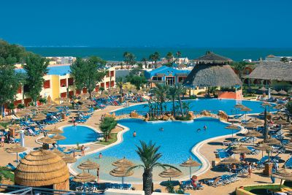
Activiteiten
Luieren (dinsdag)

Slide 13
Activiteiten
Musea Monastir (woensdag)
De Ribat: Deze Ribat is ouder dan die van Sousse, werd gebouwd op iniatief van Harthama lbn Ayoun en in 796 voltooid. Hierin hebben de mourabits geleefd, mannen die zich aan Allah hadden gebonden door een vrijwillige gelofte zich in te zetten voor de verdediging van de islam. Sommigen traden de Ribat als een klooster binnen, anderen verbleven er voor korte of langere tijd, als in een garnizoen, die elkaar afwisselen. In de Ribat werden zij getraind voor de ‘Jihad’, de heilige oorlog. Dit dubbele karakter, militair en godsdienstig vindt zijn uitdrukking duidelijk in de bouw, robuust en sereen. Helaas.... er is zo vaak en zo veel gerestaureerd dat het zelfs voor een kenner moeilijk is om de originele gedeelten te ontdekken.
Toch is het een indrukwekkend monument met een geweldig uitzicht over de stad, de nieuwe haven en de zee, als men tenminste de moed kan opbrengen de meer dan 70 treden van de Nador, de vuurtoren te beklimmen. De bekoring van de Ribat met zijn omgeving is de filmproducenten niet ontgaan. En velen van hen hebben het een en ander aan decor laten staan, zodat men het ene moment voor een gedeelte van een antieke tempel, dan weer voor een vervaarlijk kanon staat. Of is dat inmiddels allemaal opgeruimd?

Slide 14
Activiteiten
Het museum in de Ribat: In de voormalige gebedsruimte, het oudste gedeelte van de Ribat is een klein maar fijn museum ingericht: op perkament geschreven koranverzen, lederen koranomslagen, fragmenten van de oude preekstoel van de moskee van Kairouan, een Turks huwelijkscontract, aardewerk uit de tijd van Abassiden en Fatamiden, glaswerk, juwelen en zelfs een astrolabium (sterrenhoogtemeter) uit 927, afkomstig uit Cordoba

Slide 15
Activiteiten
Het museum: Het museum van Sousse bevindt zich in de oude kasba. De maandags is het museum gesloten. Het is geopend van 9.00 tot 12.00 uur en van 15.00 tot 18.30 uur, in de winter verandert de middagtijd in 14.00 tot 17.30 uur. De afstand tot de kunstwerken is minimaal gehouden gehouden, en het is prachtig aangelegd. De zalen liggen rondom twee tuinen; tussen de palmen, sinaasappel- en citroenbomen staan Romeinse zuilen, sarcofagen en allerlei andere fragmenten. In de door het museum niet gebruikte ruimten wonen enkele gezinnetjes zodat u af en toe onder waslijnen door moet en de kippen ziet trippelen rondom de Romeinse bustes! Zelfs op de toiletten staan achteloos enkele amforen. Vanuit de tuin kan men een trap op naar een hogere gelegen gedeelte van de kasba, van waaruit men uitzicht heeft op de haven en de medina. De zalen herbergen mozaïeken, grafstenen, sarcofagen, profylactische maskers, veel terra sigillata aardewerk, vroeg christelijke kunst, kortom dit museum is een must.

Slide 16
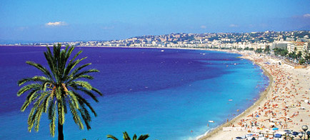
Activiteiten
Luieren (donderdag)

Slide 17
Activiteit
Archeologisch museum El Djem (vrijdag)
80 kilometer ( 1u en 5 min met de auto)
Het Archeologisch museum in El Djem is de moeite waard om te bezoeken. Het bevat een enorme collectie Romeins mozaïek uit de tweede tot vijfde eeuw in verschillende motieven. Personen maar ook veel schitterende jachttaferelen. De meeste van de kleurrijke vloeren zijn tegen de wand aangebracht om ruimte te sparen, maar in vroeger tijden sierden ze de Romeinse villa’s en baden. Dit geeft een idee van de rijkdom en macht van het Romeinse bolwerk. Naast de mozaïekcollectie zijn is zijn er keramische en metalen objecten te zien en fragmenten van Romeinse beelden. Achter het museum is een groot archeologisch park waar nog de fundamenten van verschillende Romeinse villa’s te zien zijn.

Slide 18
Kosten
Totaal budget | 1500
Kosten:
hotel+vlieger | 799,95
eten en drank ter plaatse | 100
uitstappen | 380
huurauto | 214
overschot | 6,05

